Slide 1
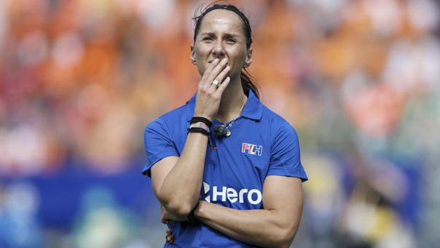
Royal Belgian Hockey Association
Basic Field Hockey Rules

Slide 2
Soorten wedstrijden
U7 – U8 2 x 20’ 1/8 veld 4 spelers
U9 2 x 20’ 1/4 veld 6 spelers
U10 tem U12 2 x 25’ 1/2 veld 8 spelers
U14 2 x 30’ 11 spelers
U16 tem U19 2 x 35’ 11 spelers
DAMES 2 x 35’ 11 spelers
LADIES 2 x 35’ 11 spelers
GENTS 2 x 30’ 1/2 veld 7 spelers

Slide 3
Veldmarkering
Soorten veldmarkeringen:
  Zijlijn ➔ De lange grenslijnen van het speelveld
  Achterlijn ➔ De korte grenslijnen van het speelveld
  Doellijn ➔ De achterlijn tussen de twee doelpalen
  Middenlijn ➔ Lijn in het midden van de lange grenslijn over de breedte van het veld
  23m lijn ➔ De lijn welke het 23m-gebeid afbakent; Dit gebied loopt vanaf de achterlijn t/m de 23m lijn
  Middenstip ➔ Het punt op het midden van de middenlijn
  Strokepunt ➔ Punt op 6.40m voor de goal, loodrecht gemeten vanaf het midden van de doellijn
De lijnen maken deel uit van veld en cirkel
De goal staat achter de lijn (niet op, wel tegen de lijn).

Slide 4
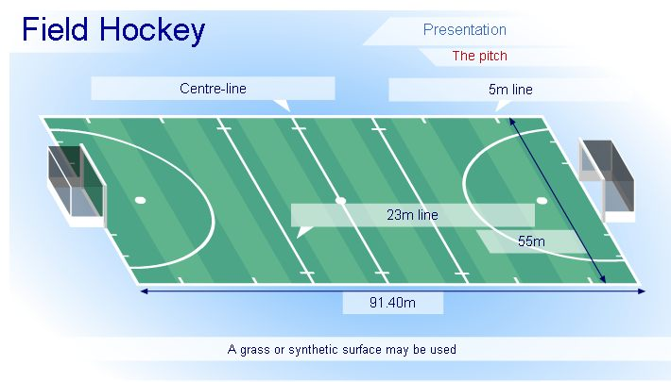
Veldmarkering

Slide 5
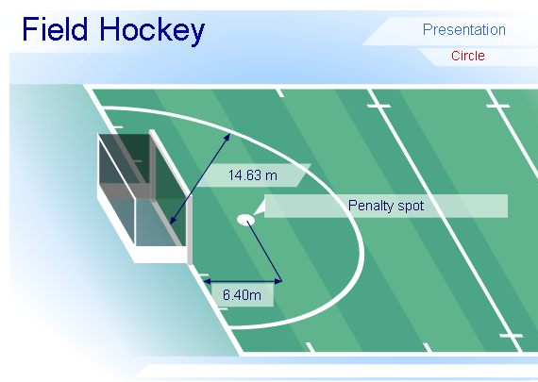
De Cirkel
Aan beide kanten van het speelveld
Centraal ten opzichte van de achterlijn, rond het doel
De lijnen zijn onderdeel van de cirkel
In de cirkel bevindt zich het strokepunt
Een goal kan slechts gescoord
worden als de bal in de
cirkel door een aanvaller
wordt aangeraakt

Slide 6
Team samenstelling
Hockey wordt gespeeld met 2 teams
  Elke team bestaat uit spelers en begeleiding:
      Veldspelers (of spelers genaamd)
      Doelverdedigers of veldspeler met de rechten van een doelverdediger (vliegende keeper)
      Team begeleiding (Coach, Kiné etc)
    11 spelers per team staan op het veld bij aanvang van de wedstrijd (Minimum 7 spelers om wedstrijd te mogen aanvangen)
    Een team bestaat uit maximaal 16 spelers

Slide 7
Spelers
Een van de spelers (of keeper) is aanvoerder van het team.
De aanvoerder van team is verantwoordelijk voor het gedrag van het team (en teambegeleiding)
Spelers dragen altijd een uniform tenue
Spelers is aangeraden geen voorwerpen te dragen welke gevaarlijk zijn voor anders spelers en zichzelf (horloges, ringen, oorbellen…..)
Spelers dragen verplicht scheenbescherming en BIT

Slide 8
Spelers
Het dragen van handschoenen is toegestaan mits deze de natuurlijke omvang van de hand niet aanmerkelijk vergroten
Spelers mogen geen gezichtsbescherming dragen over het hele veld (behoudens medisch voorschrift)
Bij het spelen van een wedstrijd tegen een team met gelijke kleuren (shirt /sokken) wisselt de thuisploeg van kleur (shirt en sokken)

Slide 9
Keeper
Vaste keeper of vliegende keeper
Vaste keeper: volledige uitrusting! (Legguards, kickers, schelp etc)
Vliegende keeper: Verplicht helm bij PC/stroke
Keeper is enige speler die de bal opzettelijk mag spelen met het lichaam om een doelpoging te voorkomen.
Vliegende keeper in de cirkel de bal tegenhouden met lichaamsdeel = Doorspelen -> keeperrechten

Slide 10
Keeper
Er is nooit sprake van gevaarlijk spel op de keeper MET DE BAL.
(met de stick bijvoorbeeld ALTIJD gevaarlijk spel)
Indien buiten de cirkel -> = speler, dus enkel met de stick spelen (Maximaal tot aan 23-meter lijn).
Indien keeper op de bal ligt ➔ PC
Indien keeper moedwillig op de bal gaat liggen ➔ stroke

Slide 11
Veldspelers wisselen
Spelers mogen op elk gewenst moment worden gewisseld (uitgezonderd tijdens een PC).
Geen beperking op aantal wissels per keer.
Verwijderde spelers (kaart) mogen niet worden gewisseld.
Na het verlopen van de duur van de verwijdering mag de speler worden gewisseld zonder zelf eerst te moeten spelen.
Te wisselen speler moet eerst het veld verlaten; inkomende speler komt het veld in maximaal 3m van de middenlijn.

Slide 12
Veldspelers wisselen
Indien een geblesseerde veldspeler verzorging nodig heeft OP het veld ➔ Speler van het veld halen en wisselen.
De (gewonde) speler mag na verzorging gedurende 2” niet spelen / wisselen (tijd gaat in na het verlaten van het veld)

Slide 13
Keepers wisselen
Keepers mogen het veld verlaten nabij hun doel (aan de achterlijn).
De tijd wordt hiervoor stil gezet tot de nieuwe keeper in de goal staat.
Indien de nieuwe keeper een vliegende keeper wordt:
  Het veld pas betreden nadat de (oude, volledig uitgeruste) keeper het veld heeft verlaten
  De tijd wordt stil gezet tot de volledig uitgeruste keeper het veld heeft verlaten

Slide 14
Keepers wisselen
Bij een gewonde keeper:
  Tijd wordt stil gezet gedurende de verzorging. Verzorging gebeurd op het veld.
  Na het verwijderen van de gewonde keeper de tijd hervatten. De nieuwe keeper moet zich buiten het veld aankleden (hiervoor wordt de tijd niet stil gezet)

Slide 15
De scheidsrechter
Een scheidsrechter is ook maar een mens….
Een scheidsrechter maakt of kraakt een wedstrijd; wedstrijd niet dood fluiten!
Fluit met fairplay als doel; Oordeel eerlijk en sportief.
    Fluit consequent: spelers weten waar ze aan toe zijn
    Wees geconcentreerd
    Wees benaderbaar en open maar ga geen discussie aan op het veld
    Laat bij het geven van persoonlijke straffen de kaarten duidelijk zien; Doe dit ook bij opvolgende kaarten

Slide 16
De scheidsrechter
Leg accenten in de kracht & lengte van het fluitsignaal om de ernst van de overtreding aan te geven.
Wanneer de bal de scheidsrechter of enig los voorwerp op het veld raakt wordt er doorgespeeld!
Tijd wel stil zetten indien bijvoorbeeld hond, blikje etc. op het veld

Slide 17
De scheidsrechters
Er zijn 2 scheidsrechters (= één team; derde team op het veld)
Wees mobiel; stel je steeds zo op dat je een goed overzicht hebt op het spel
Scheidsrechters dragen duidelijk van beide teams afwijkend gekleurde kleding
Aantal scheidsrechters te leveren per divisie kan geraadpleegd worden op de website:
    KBHB – Comités – Scheidsrechter onder “Lijsten”

Slide 18
De scheidsrechters
Elke scheidsrechter neemt een half diagonaal deel van het terrein voor zijn rekening
    De begin positie / plaats van een scheidsrechter: Met de rug naar de zijlijn heeft de scheidrechter de middenlijn aan zijn linkerzijde
Scheidsrechter zal enkel in zijn eigen cirkel fluiten / beslissen
Een scheidsrechter mag enkel teken/advies geven indien de andere erom vraagt (hem aankijkt!)

Slide 19
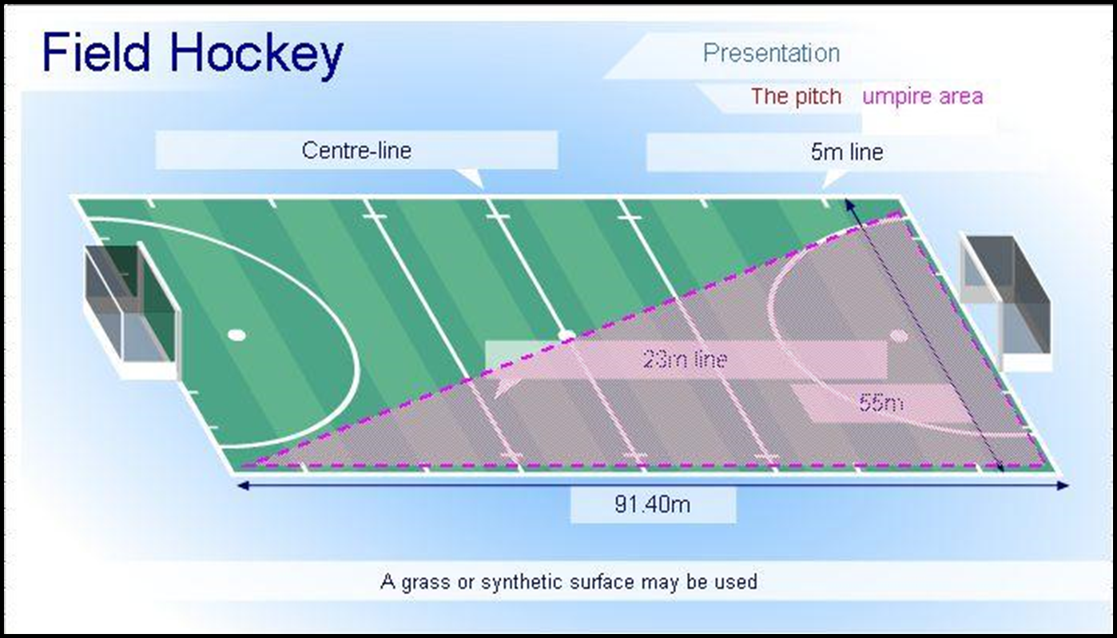
Scheidsrechter – gebied

Slide 20
Verbaal wangedrag !
Verbaal wangedrag van een speler (schelden naar de spelers of de scheidsrechter):
Niet fluiten maar het gekende gebaar maken dat je moet zwijgen (“sssstt”)
Bij aanhoudend gedrag de speler naar de scheidsrechter laten komen en groene kaart geven
Bij wangedrag van een groep spelers ➔ aanvoerder groene kaart gegeven.

Slide 21
Verbaal wangedrag !
Vergeet dus de aanvoerder niet; hij kan aangesproken worden over het gedrag van speler(s).
Bij extreem wangedrag mag gelijk een rode kaart worden gegeven (beledigingen/bedreigingen aan scheidsrechter/speler/publiek)

Slide 22
Scheidrechters fluiten voor
Het begin en het einde van een wedstrijdhelft
Start van een bully
Opleggen van een straf
Start en einde van een stroke
Aangeven van een doelpunt
Hervatting van de wedstrijd na een geldig doelpunt
Bij het wisselen van een keeper om de tijd stil te leggen en te herstarten.

Slide 23
Scheidrechters fluiten voor
Om eender welke reden de wedstrijd stil te leggen en te herstarten
Om indien nodig aan te geven dat de bal volledig buiten het veld is gegaan

Slide 24
Begin wedstrijd
Er wordt getost om de spelrichting en de beginslag (winnaar van de toss mag kiezen en geeft automatisch overige keuze aan tegenpartij).
Spelrichting van beide teams wordt omgekeerd bij aanvang 2de speel helft
Een beginslag wordt genomen om:
    De wedstrijd te laten beginnen
    Het spel te hervatten na de pauze/rust
    Na het scoren van een doelpunt

Slide 25
Begin wedstrijd
Een beginslag wordt:
    Genomen op het midden van de middenlijn (middenstip).
    Mag in alle richtingen worden genomen.
    Alle spelers, behalve de speler die de beginslag neemt, staan op hun eigen speelhelft.
    Als begin slag is elke soort slag (self-pass, slag, push etc) toegestaan

Slide 26
Hervatting wedstrijd
Een beginslag wordt genomen na het scoren van een doelpunt
Een bully wordt genomen om het spel te hervatten na het stilleggen van de tijd zonder fout.
Een spelhervatting mag niet met een hoge bal vanuit stilstand

Slide 27
Hervatting wedstrijd - Bully
Een speler van elk team.
Spelers staan tegenover elkaar:
    Bal ligt tussen de spelers
    Iedere speler heeft zijn stick aan zijn kant van de bal
Spelers ‘vechten’ om de bal: Beide spelers tillen stick gelijktijdig op, slaan 1x op de grond en dan tikken met de sticks 1x tegen elkaar boven de bal. Nu komt het er op aan wie de bal als eerste heeft…..
Fairplay ➔ geeft de bal aan de ploeg welke de bal had voor het stilleggen van de tijd. Scheidsrechter mag hier niet beïnvloeden.

Slide 28
Bal buiten – Spel hervatting
De bal moet in zijn geheel over de lijn zijn om buiten te zijn!
Over de zijlijn ➔ inslag vanaf de zijlijn door de ploeg welke de bal niet als laatste heeft aangeraakt.
Over de achterlijn door aanvaller: vrije slag verdediging

Slide 29
Bal buiten – Spel hervatting
Over de achterlijn door verdediger:
    Onopzettelijk door een verdediger over de achterlijn gespeeld/ afgekaatst van de keeper: ➔ lange corner (op 23m lijn)
    Buiten de cirkel opzettelijk over de achterlijn gespeeld door een verdediger (enkel in 23m-gebied) ➔ straf corner (PC)
    Binnen de cirkel onopzettelijk door een verdediger over de achterlijn gespeeld➔ lange corner (op 23m lijn)
    Binnen de cirkel opzettelijk over de achterlijn gespeeld door een verdediger ➔ straf corner (PC)

Slide 30
Stick boven de schouder
Met je stick boven de schouder spelen is verboden.
Uitzondering:
    De keeper, wanneer de bal binnen zijn eigen cirkel is.
    Verdedigers mogen een schot op doel op elke gewenste hoogte stoppen of afkaatsen (bal moet duidelijk in de richting tussen de 2 doelpalen gaan).
    Indien een slagbeweging boven de schouders
    ➔ STROKE
Spelen met de bolle kant van de stick mag niet!

Slide 31
Hoge bal
Een hoge bal mag direct in de cirkel worden gespeeld
De bal mag in dit geval aan beide zijden niet dichter dan 5m van de goal neerkomen / gespeeld worden => vrije slag voor verdedigers.
Spelers mogen niet binnen de 5 meter komen van een speler die de neerkomende bal ontvangt en controleert.

Slide 32
Hoge bal
Indien niet duidelijk is wie ontvanger is; met andere woorden de bal wordt richting een groep spelers gespeeld => Gevaarlijk spel dus vrije slag voor verdedigers.
Indien de bal geflickt wordt naar een open ruimte heeft de speler ‘alleen onder de bal’ voordeel. De overige spelers moeten deze speler de ruimte geven om de bal te spelen -> 5m-regel

Slide 33
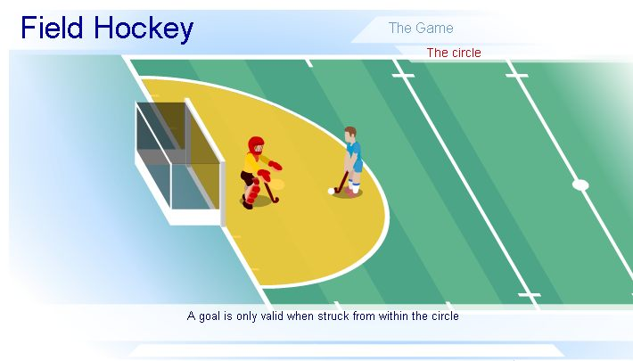
Geldig doelpunt
Field goal:
    Als de bal binnen de cirkel is gespeeld door een aanvaller, hierna niet meer buiten de cirkel is geweest en in z’n geheel over de doellijn is geweest.
    Het spelen van de bal door een verdediger nadat deze door de aanvaller is gespeeld binnen de cirkel heeft geen invloed op het doelpunt. Goal dus!
    De Bal moet ‘binnen’ de cirkel zijn volledig op/over de cirkellijn.
Als resultaat van een
toegekende stroke
Als resultaat van een PC

Slide 34
Geldig doelpunt – Field goal
Het is een geldig doelpunt indien er bij field goal wordt geshot of geflickt waarbij
    Binnen de 5m van een verdediger en in de richting van de goal (tussen de 2 doelpalen) gespeeld: bal moet onder de knie blijven
    Indien de verdediger op meer dan 5m staat en in de richting van de goal (tussen de 2 doelpalen) gespeeld: bal mag hoog worden gespeeld

Slide 35
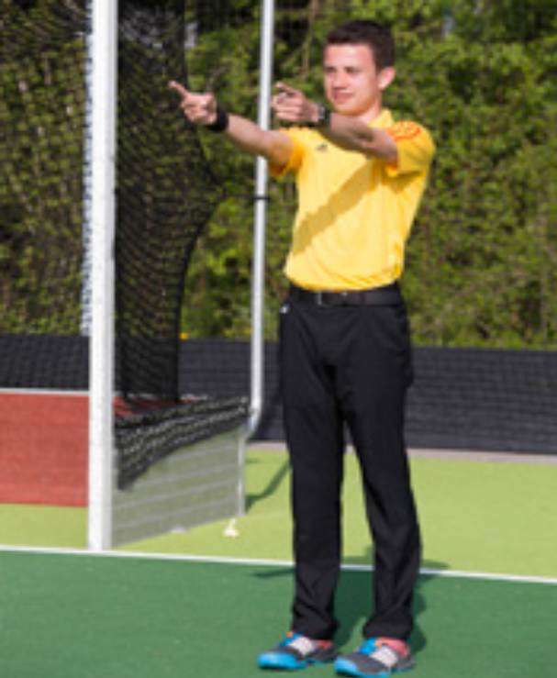
Geldig doelpunt
Een doelpunt geef je aan door te fluiten, en beide armen naast elkaar te strekken, waarbij je naar de middenstip wijst.

Slide 36
Hinderen
Een tegenstander hinderen. Bijvoorbeeld: duwen, omver lopen, pootje haken, langs achter aanvallen (gevaarlijk spel).
Een gerichte sliding/tackle waarbij een tegenstander ten val wordt gebracht => gevaarlijk spel; Vrije slag + gele kaart (10 min)
Bij een opzettelijke overtreding = groene kaart / gele kaart / rode kaart afhankelijk van de omstandigheden

Slide 37
Fout in 23m-gebied (buiten cirkel)
onopzettelijk door aanvaller ➔ vrije slag verdediger
opzettelijk door aanvaller ➔ vrije slag verdediger (evt. met persoonlijke straf voor aanvaller)
onopzettelijk door verdediger ➔ vrije slag aanvaller
opzettelijk door verdediger ➔ Strafcorner (PC)

Slide 38
Fout in cirkel
(on)opzettelijk door aanvaller ➔ vrije slag verdediger
onopzettelijk door verdediger ➔ Strafcorner (PC) aanvaller
onopzettelijk door verdediger met zeker doelpunt voorkomen ➔ stroke aanvaller
opzettelijk door verdediger ➔ stroke aanvaller

Slide 39
Self-pass
Bij een spelhervatting mag dit worden gedaan door middel van een Self-Pass.
Bij een self-pass speel je de bal als het ware naar je zelf ipv een teamgenoot.
De bal mag niet opzettelijk hoog worden gespeeld vanuit stilstand.
Self-pass is niet toegestaan bij het nemen van een straf corner (PC) / Stroke.

Slide 40
Self-pass
De volgende bepalingen zijn van toepassing bij een self-pass:
    Er moeten 2 duidelijke handelingen zijn:
      De self-pass op zich; het aan je zelf passen van de bal
      De vervolg actie; een push, slag, het drijven van de bal etc.
      Het weg dribbelen wordt aanzien als een dubbele actie = Self-Pass.

Slide 41
STRAFFEN
Voordeel
Vrije slag
Strafcorner of PC (penalty corner)
Strafbal of Stroke
Persoonlijke straffen
      Groen – tijdelijke verwijdering: 2 min.
      Geel – tijdelijke verwijdering: minimum 5 min
      Rood – definitieve verwijdering

Slide 42
Vrije slag
Er moet een onderscheid worden gemaakt tussen:
    Een vrije slag in het gebied tot de aanvallende 23m lijn
    Een vrije slag in het 23-metergebied voor aanvallers.
De bal mag worden genomen door middel van:
      Push
      Slag
      Self-pass

Slide 43
Vrije slag
De vrije slag wordt genomen nabij de plaats van de overtreding. Nabij = binnen speelafstand zonder aanzienlijk voordeel
Bal naar voor leggen = voordeel
Bal naar achter leggen kan ook voordeel zijn!!

Slide 44
Vrije slag tot aan de 23m lijn
De bal moet gecontroleerd worden voor hij wordt gespeeld.
Tegenspelers op ministens 5m afstand staan.
Indien een verdedigende speler binnen de 5m staat, maar geen invloed heeft op het spel is dit geen reden voor oponthoud of affluiten.
De bal mag niet opzettelijk hoog worden gespeeld

Slide 45
Vrije slag in 23m - aanvallers
De bal moet stil liggen op exacte plaats van overtreding!
Alle spelers op ministens 5m afstand staan.
    Opzettelijk binnen de 5m blijven staan door verdediger: PC
    Opzettelijk binnen de 5m blijven staan door aanvaller: Vrije slag verdediging
    Indien een speler binnen de 5m staat, maar geen invloed heeft op het spel is dit geen reden voor oponthoud of af fluiten.

Slide 46
Vrije slag in 23m - aanvallers
De bal mag worden genomen door middel van:
      Push
      Slag
      Self-pass

Slide 47
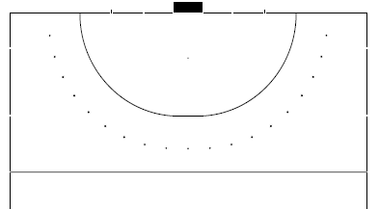
Lange Corner
Wordt op de 23 meterlijn gegeven ter hoogte van de plaats waar de bal over de achterlijn is geweest.

Slide 48
Vrije slag in 23m – verdedigers
Tegenspelers op minstens 5m afstand staan.
De bal moet gecontroleerd worden.
De bal mag worden genomen door middel van:
      Push
      Slag
      Self-pass

Slide 49
Vrije slag in 23m – verdedigers
Vrije slag buiten de cirkel (binnen de 15m van de achterlijn); mag tot 15m vanaf de achterlijn, evenwijdig aan de zijlijn naar voor worden verplaatst, recht tegenover de plaats van overtreding.
Vrije slag binnen de cirkel:
    Wordt genomen zoals uitslaan voor de verderdiging

Slide 50
Straf Corner (PC) – Wie, wat , waar
Te nemen vanaf het 2de streepje vanaf de goal.
Aangever moet minimaal 1 voet volledig achter de achterlijn hebben.
Alle andere spelers mogen:
    Geen stick, hand of voet binnen de cirkel aan de grond hebben. In de ‘lucht’ boven/in de cirkel mag wel.
    Handen niet aan de doelpalen hebben
Maximaal 5 verdedigers (inclusief keeper) moeten:
    Achter hun achterlijn staan; de overige spelers van de verdedigende ploeg moeten achter de middenlijn.
    Tussen de 2 eerste streepjes staan, gezien vanaf de goal.

Slide 51
Straf Corner (PC) – Wie, wat , waar
Gedurende de duur van de PC mogen de verdedigers een glad, gezichtsaansluitend masker dragen.
Af te doen voor het verlaten van de cirkel bij het spelen van de bal
Er mag tussen aanvang van en het einde van een PC geen spelerswissel worden gedaan.
Uitzondering hierop is de keeper; deze mag bij blessure of persoonlijke straf wel worden gewisseld.

Slide 52
Strafcorner (PC) – Hoe…
Er kan niet gescoord worden voordat de bal buiten de cirkel is geweest.
Bij een doelpoging waarbij de bal niet buiten de cirkel is geweest, niet affluiten; er is geen fout. Er kan echter geen geldig doelpunt worden gemaakt.
Is het eerste schot op doel een slag dan mag de bal de doellijn niet passeren hoger dan de 'plank’. Bij een 2de doelpoging vervalt deze beperking of als de bal 5m buiten de cirkel is geweest.

Slide 53
Strafcorner (PC) – Hoe…
Een push, flick of scoop mag vanaf de 1e doelpoging ‘hoog’ worden gespeeld.
Een bal, gespeeld in de richting van de goal, moet altijd beoordeeld worden op gevaar.
Te vroeg uitlopen; dan moet de verdediger achter de middenlijn en mag NIET vervangen worden door een andere speler.
Te vroeg inlopen van aanvaller; dan moet de aanvaller naar het midden, maar mag wel vervangen worden

Slide 54
Penalty Corner – Wanneer…
De PC fase is ten einde:
    Na een doelpunt.
    Nadat de bal een tweede keer buiten de cirkel is gekomen.
    Wanneer de bal bij het aangeven meer dan 5 meter uit de cirkel gaat. ‘Eerste’ shot op goal mag nu boven de plank.
    Bij een overtreding (verdedigend & aanvallend) of een bal over de achterlijn
PC’s gefloten voor het einde van de wedstrijd(helft) dienen ‘uitgespeeld’ te worden, inclusief de daaruit voortkomende PC’s en strokes.

Slide 55
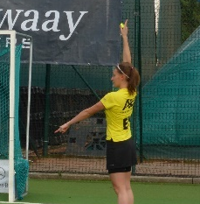
Stroke – Waarom…
Opzettelijke fout in de cirkel op de baldrager of ieman die in positie is om te scoren
Onopzettelijke fout die het scoren van een goal voorkomt (bv. Kick op de doellijn)
De scheidsrechter fluit, wijst dan met de rechterarm naar boven en met de linkerarm naar de strafbalstip.

Slide 56
Stroke – Hoe, waar…
de tijd staat stil
te nemen op strokepunt
doelverdediger moet met de voeten de
doellijn raken (mag voor/achter de lijn staan)
aanvaller staat achter de bal
aanvaller mag de bal maar één keer spelen
aanvaller mag geen schijnbeweging maken
aanvaller mag na het spelen van de bal of de doelverdediger niet naderen
de aanvaller mag meer dan één stap nemen, zij het dat hij binnen speelafstand van de bal moet staan.

Slide 57
Stroke - Wanneer...
De stroke is ten einde
    wanneer de bal de doellijn passeert ➔ doelpunt
    wanneer de aanvaller een overtreding maakt ➔ vrije slag
    Double touch, schijnbeweging, op niet speelbare afstand etc…
    wanneer de bal buiten het doel over de achterlijn komt of wanneer de bal binnen de cirkel stil komt te liggen ➔ vrije slag
    wanneer de doelverdediger duidelijk te vroeg van zijn doellijn komt (voordat de bal is genomen) en de bal stopt of door zijn actie zorgt dat de bal gemist wordt ➔ strafbal overnemen

Slide 58
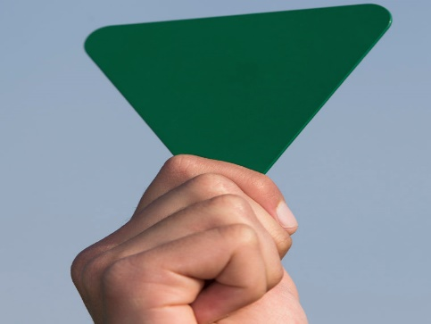
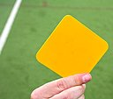
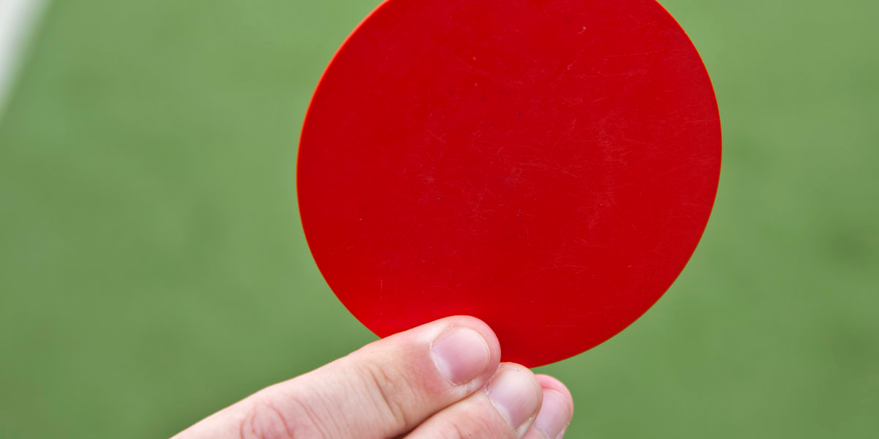
Kaarten
De groene kaart
De gele kaart
De rode kaart

Slide 59
Persoonlijke straffen
De volgende persoonlijke straffen kunnen worden gegeven:
    Een verbale vermaning
    Een waarschuwing ➔ groen kaart
    Een tijdelijke uitsluiting voor minimaal 5’ ➔ gele kaart
      Speler moet op aangewezen plaats blijven tot hij/zij weer mag spelen.

Slide 60
Persoonlijke straffen
Permanente uitsluiting voor de resterende duur van de wedstrijd ➔ rode kaart ➔ veld verlaten.
Voorkom 2x de zelfde kaart aan een speler te geven voor zelfde fout
      ➔ 1e groene kaart ➔ 2e gele kaart
      ➔ 1e gele kaart ➔ 2e rode kaart
Bij een dubbele gele kaart dient de speler zich te verwijderen van het speelveld, maar mag bij het team blijven.

Slide 61
Spelregels Jeugd
Spelregels 4 x 4
Spelregels 6 x 6
Spelregels 8 x 8
February 2017
Created by Ben Maes – Merode HC
Reviewed by Sébastien Michielsen – KBHB

